Slide 1

Patientavgifter
Sommarinformation 2026

Slide 2
Mer information och kontakt
Avgiftshandboken - För vårdgivare Region Kalmar län
Beslut av regionfullmäktige
Lag
Avtal med andra länder
Sökväg: För vårdgivare / Administration / Avgifter / Avgiftshandboken
Kontakt patientavgifter: avgiftsgruppen@regionkalmar.se

Slide 3
Patientavgifter för patienter från andra länder

Slide 4
Vad styr avgiften?
Vad gäller när någon saknar rätt handlingar och intyg?
Patienter som saknar handlingar har endast rätt till akut, omedelbar vård som inte kan vänta. De kan inte kräva annan vård eller planerad vård.
För vård som de redan fått ska de betala den fulla avgiften, oavsett om det rörde sig om omedelbar vård, annan nödvändig vård eller planerad vård.
Undantag för asylsökande och tillståndslösa
Vuxna har rätt till ”vård som inte kan anstå”. Patientavgiften är subventionerad.
Asylsökande barn och barn som vistas i landet utan giltigt tillstånd har rätt till vård på samma villkor, och till samma avgift, som folkbokförda barn.
Var patienten är bosatt, men det är helt avgörande att rätt handlingar kan uppvisas.
Olika intyg kan ge subventionerad vård (vård till en lägre kostnad).
Om handlingar eller intyg som krävs saknas spelar det ingen roll att patienten säger att hen bor någonstans, rätt handlingar är en förutsättning för vård på rätt villkor och till rätt avgift.

Slide 5
Olika typer av vård – viktigt att känna till
Akut, omedelbar vård eller behandling som inte kan vänta
Till exempel vid livshotande tillstånd eller om du bryter benet och det behöver gipsas.
Alla som vistas här har rätt till akut vård och behandling som inte kan vänta.
Patientavgift
Patientavgiften varierar beroende på var personen kommer ifrån och vilka handlingar eller intyg som hen har.
Om rätt handlingar saknas, betalar patienten den fulla avgiften.
Planerad vård
Syftet med vistelsen i Sverige är
att få vård.
Till exempel har man rest till vårt land och län för att få en behandling.
Patienter har i regel inte rätt till planerad vård. Vi som region har i regel rätt att neka.
Patientavgift
Vid uppvisande av vissa intyg gäller samma patientavgifter som för folkbokförda i Sverige.
Patienter som saknar rätt handlingar blir självbetalande och betalar den fulla avgiften.
För vissa patientgrupper gäller utökade rättigheter till vård. De vanligaste är följande:
Asylsökande (flyktingar) eller papperslösa (saknar tillstånd för att vistas i Sverige) har rätt till vård som inte kan anstå.
EU/EES-medlemmar och nordiska medborgare med giltiga handlingar har rätt till nödvändig vård för att inte behöva avbryta sin resa vid uppkommit vårdbehov.
Notes:
*Vad som ska räknas som ”akut, omedelbar vård”, ”nödvändig vård” eller "vård som inte kan anstå" måste alltid avgöras i det enskilda fallet av den behandlande läkaren, tandläkaren eller annan ansvarig vårdpersonal.

Slide 6
Asylsökande eller tillståndslösa (saknar tillstånd att vara i Sverige)
Patientavgifter
Läkarbesök 50 kr
Annan sjukvårdande behandling 25 kr
Receptförnyelse och bokade telefonkontakter 50 kr
Barn och ungdomar under 20 år 0 kr
Personer 85 år och äldre 0 kr
Följande är avgiftsfritt:
Förebyggande mödrahälsovård och förlossningsvård
Barnhälsovård
Insatser enligt smittskyddslagen
Även slutenvård är avgiftsbefriad
Hälsoundersökning (endast för asylsökande eller de som sökt skydd via massdirektiv)
Handlingar som krävs: För asylsökande och den som sökt skydd enligt massflyktsdirektivet gäller uppvisande: Giltigt LMA-kort eller Uppehållstillståndskort pga tillfälligt skydd. Tillståndslösa behöver inte uppvisa något.
Vård som inte kan anstå
Alla vuxna asylsökande eller papperslösa (saknar tillstånd att vara i Sverige) har rätt till vård som inte kan anstå:
Akut, omedelbar vård eller behandling som inte kan vänta.
Vård och behandling av sjukdomar och skador där även en måttlig fördröjning kan innebära allvarliga följder för patienten
Vård som kan motverka ett mer allvarligt sjukdomstillstånd
Avser också: Mödrahälsovård, förlossningsvård, barnhälsovård samt insatser enligt smittskyddslagen.

Slide 7
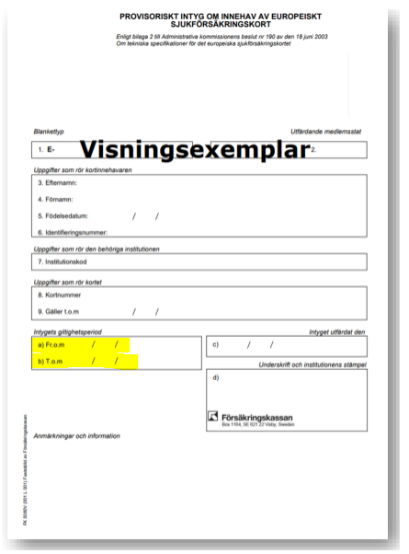
EU/EES-medlemmar – nödvändig vård
Patientavgifter
Nödvändig vård
Betalar vanlig patientavgift (som folkbokförda här) om EU-kort eller provisoriskt intyg kan uppvisas. Obs! Digitala EU-kort är inte giltiga.
Ta kopia på EU-kortet eller intyg vid varje besök. Fram- och baksida behöver vara med på samtliga handlingar. Skicka underlaget till journalarkivet i Västervik med internposten. Regionen debiterar Försäkringskassan.
Om vård redan har getts och handlingar i efterhand visades saknas, betalar patienten den fulla avgiften.
Om patienten önskar komplettera med provisoriskt intyg i efterhand
Inget EU-kort registreras på kundavtal, välj ”Utland ej konvention/självbetalande” i Cosmic. Be patienten skicka in kopia i efterhand till kundgruppen@regionkalmar.se.
Provisoriskt intyg ser alltid likadant ut men är på landets språk. Giltighetstid står på samma ställe på alla oavsett land. →
Nödvändig vård
EU/EES-medlemmar som kan uppvisa rätt handlingar har rätt till nödvändig vård = ett vårdbehov som uppstår under en tillfällig vistelse och behöver omhändertas innan den planerade hemresan. Med tillfällig vistelse menas semesterresor, kortare tjänsteresor eller liknande.
I begreppet nödvändig vård ingår även vård för existerande sjukdomstillstånd och kroniska sjukdomar, så länge syftet med resan inte är att söka vård.
Till exempel att man glömt astmamedicin hemma och behöver få ny utskriven.
Vård i samband med graviditet och förlossning ska ses som nödvändig vård och omfattas av EU-kortet eller GHIC. Detta inkluderar även förlossning i normal tid, förutsatt att personen inte reser till ett annat medlemsland i syfte att föda barn.
Ytterst är det den behandlande läkaren som bedömer om en vårdinsats är nödvändig eller om vården kan vänta tills personen kommit hem.

Slide 8
EU/EES-medlemmar – planerad vård
Patientavgifter
Planerad vård
Betalar vanlig patientavgift (som folkbokförda här) om S2-intyg kan uppvisas.
Ta kopia på S2-intyg vid varje besök. Fram- och baksida behöver vara med på samtliga handlingar. Skicka underlaget till journalarkivet i Västervik med internposten. Regionen debiterar Försäkringskassan.
Planerad vård
Syftet med vistelsen i Sverige är att få vård.
Till exempel har man rest till vårt land och län för att få en behandling.
För att få planerad vård krävs S2-intyg som är utfärdat i patientens hemland, men patienten har inte rätt att kräva att regionen ska utföra vården.

Slide 9
Nordisk medborgare (gäller även Grönland, Färöarna och Åland)
Nödvändig vård: Rätt till vård på samma villkor som regionens medborgare.
Krav: Adress i hemland samt giltigt ID, även EU-kort är giltigt.
Planerad vård: Ordinarie patientavgift.
Krav: S2 eller E112.
Underlag ska skickas till journalarkivet i Västervik. Saknas korrekta handlingar har patienten endast rätt till omedelbar vård och blir självbetalande.

Slide 10
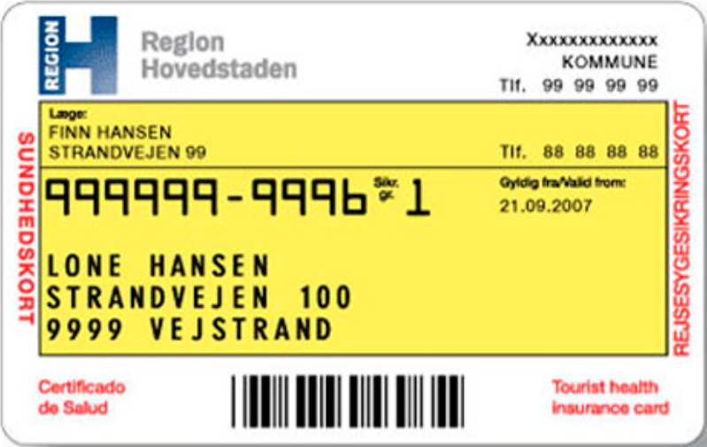
Sundhedskortet från Danmark
Det danska, gula Sundhedskortet är inte giltigt som handling.

Slide 11
Storbritannien och Nordirland
Nödvändig vård: Samma avgift som folkbokförda i Sverige.
Krav: EU-kort eller provisoriskt intyg, UK EHIC, UK GHIC, UK GHIC NI. Liknar EU-kort.
Obs! Så länge pass kan uppvisas och det framgår att personen inte bor utanför Storbritannien eller Nordirland ges omedelbar vård till subventionerad avgift.
Planerad vård: S2.
Underlag ska skickas till journalarkivet i Västervik. Vid korrekta handlingar är avgiften som för folkbokförda. Saknas korrekta handlingar har patienten endast rätt till omedelbar vård och blir självbetalande.

Slide 12
Övriga konventionsländer (länder som har avtal med Sverige)
Algeriet
Australien
Israel
Quebec
Turkiet
Se avgiftshandboken vad som gäller angående krav på intyg och vad det ger rätt till.
Avgifter för personer från andra länder - För vårdgivare Region Kalmar län

Slide 13
Patienter från övriga länder (ej konventionsländer)
Rätt till omedelbar vård (akut vård)
Detta gäller även personer från konventionsländer som saknar korrekta intyg/handlingar.
Patienter som är utländska medborgare och bosatta i länder utanför EU/EES- området eller Schweiz, med vilka Sverige saknar sjukvårdskonvention eller avtal, har inte rätt till subventionerad vård. De betalar den fulla avgiften.
Det betyder att dessa patienter själva får betala hela kostnaden för såväl akut som planerad vård (obs: ingen skyldighet att ta emot för planerad vård)
Viktigt att ta adressen i hemlandet. Registrera i cosmic som utland/ej konventionsland.

Slide 14
Utlandssvenskar (svenskt medborgarskap men bor i annat land)
Svenskar boende i konventionsland (ett land som vi har avtal med) omfattas av samma regler som konventionslandet.
Exempelvis: Svenskar i annat EU-land måste uppvisa EU-kort från sitt bosättningsland (inte Sverige) eller annat intyg som ger rätt till vård nödvändig vård i Sverige. (För planerad vård gäller också samma villkor för konventionslandet.)
Underlaget skickas till journalarkivet i Västervik. Saknas korrekta handlingar har patienten endast rätt till omedelbar, akut vård och blir självbetalande (betalar full avgift, inga subventioner).
Svenskar som bor i annat land (ej konventionsland):
Har rätt till nödvändig vård under vistelse i Sverige men betalar följande avgift: öppen vård mot ordinarie öppenvårdsavgift och sluten vård mot ordinarie slutenvårdsavgift. Giltigt pass måste uppvisas.
Utlandssvenskar kan också få planerad vård, men betalar följande avgift:
- Australien, Nya Zeeland, Kanada, USA – betalar den fulla avgiften.
- Alla övriga länder: för öppenvård betalas 6 x slutenvårdsavgift (6x130 kr). För slutenvård betalas 10 x slutenvårdsavgift (10x130 kr). (Detta gäller för den som var folkbokförd i Region Kalmar län vid flytten från Sverige. Annars betalar patienten den fulla avgiften.)

Slide 15
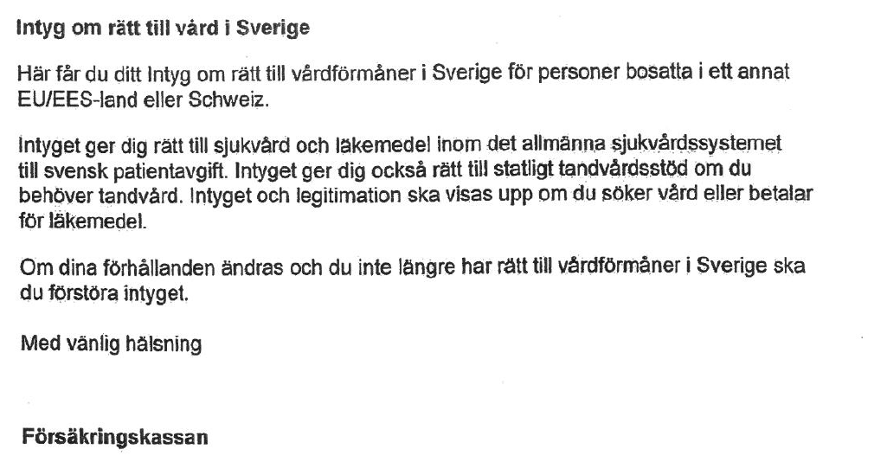
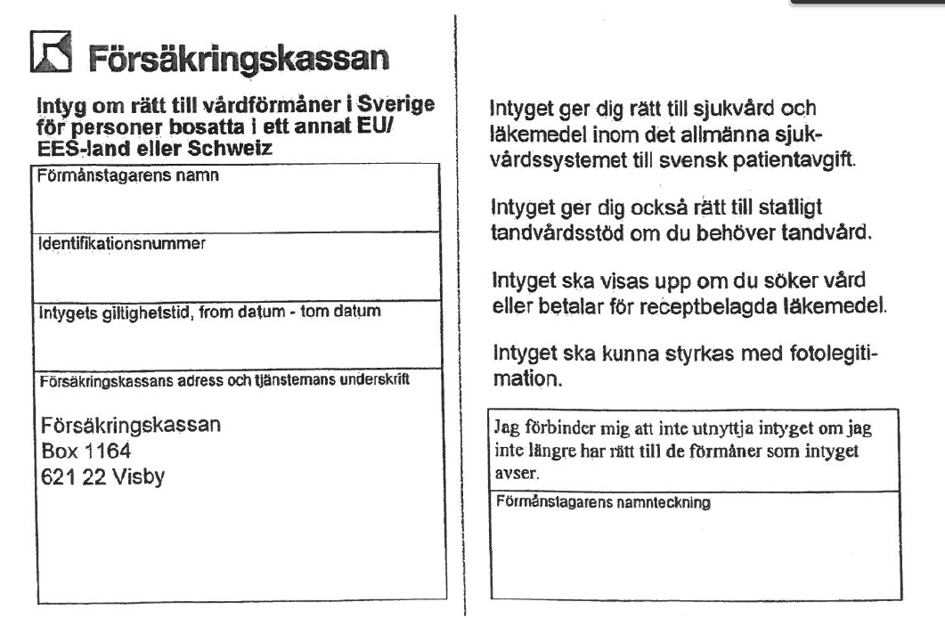
Intyg som ger rätt till nödvändig och planerad vård till samma villkor och samma patientavgift (som folkbokförda har)
Intyg om bosättning i Sverige enligt förordning 883/2004
Intyg om rätt till vårdförmåner i Sverige för personer bosatta i Sverige men försäkrade i annat EU-land, Schweiz eller Storbritannien
Intyg om rätt till vård i Sverige för vård personer som studerar i ett annat EU/EES-land eller Schweiz.
Intyg om rätt till vårdförmåner i Sverige för personer bosatta i ett annat EU/EES-land eller Schweiz.
Bilder på samtliga intyg finns i SKR:s handbok
Vård av personer från andra länder
Exempelbilder, gäller bland annat för pensionär med svensk allmän pension bosatt i annat EU-land.

Slide 16
Länkar
Avgiftshandboken : Avgifter för personer från andra länder - För vårdgivare Region Kalmar län
Sökväg: För vårdgivare / Administration / Avgifter / avgiftshandboken / avgifter för personer från andra länder
Lathund:
Frikort - För vårdgivare Region Kalmar län
Sökväg: För vårdgivare / Adminstration / Avgifter / Frikort
SKR – Vård av personer från andra länder:
Vård av personer från andra länder

Slide 17


Adresser
regionkalmar.se

Slide 18
Viktigt gällande adresser
- Tänk på att alltid be om en adress till patienten i dennes hemland
- Adressen ska registreras i Cosmic under ”Alternativ adress”.
- En korrekt utländsk adress är viktig för att vi ska kunna fakturera patienten samt få ersättning från Försäkringskassan.
- Viktigt att alla adressuppgifter registreras i rätt fält, såsom postnummer och ort
- Viktigt att ta aktuell adress till utvandrade
Utländska barn
Viktigt att ta uppgifter på målsman och att skriva in i Cosmic.
För barn inom Norden som inte har egen ID-handling (eller EU-kort) ska man ta kopia på förälders ID-handling samt skriva barnets personnummer från hemlandet på kopian.

Slide 19
Viktig information gällande patientadresser i Cosmic
Registrerar man en tillfällig adress i Cosmic som alternativadress ligger den kvar efter att patienten har åkt hem till sin permanenta bostad, och fakturor som genereras efter det kommer fortsättningsvis att gå till den alternativa adressen/sommaradressen.
- Viktigt att registrera utlandsadressen
- Vid tillfällig adress kan personal höra av sig till Ekonomiservice som kan skicka ut fakturakopia
Uppmana patienten att själv vidarebefordra sin post till t.ex. sommarbostaden.

Slide 20
Viktig information angående slutenvård
För patienter som är självbetalande i slutenvård måste faktureringsunderlag skrivas och skickas till ekonomiservice.
Gäller ej patienter inom psykiatrin som har dygnskostnad.

Slide 21
Patientadresser i Cosmic
patientadresser-i-cosmic.pdf (regionkalmar.se)
Sökväg på Navet:
Stöd och service / Datorer och programvaror / Programvaror / Cosmic / Cosmic riktlinjer och instruktioner / Vårdadministration i Cosmic

Slide 22
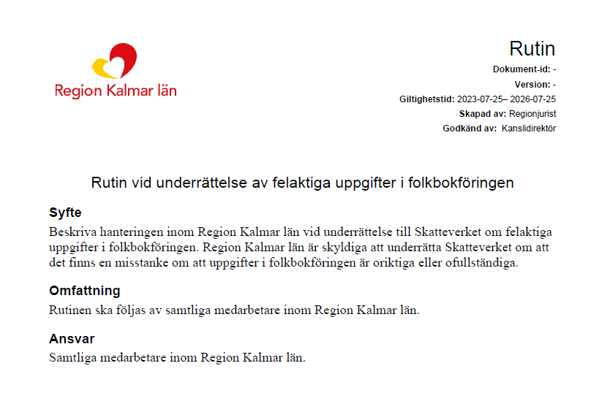
underrattelse-av-felaktiga-uppgifter-i-folkbokforingen---rutin.pdf (regionkalmar.se)

Slide 23
Vård av utomlänspatienter enligt riksavtal
regionkalmar.se

Slide 24
Vård av patienter från andra regioner
Lagar
Patientlagen
Hälso- och sjukvårdslagen
Avtal
Överenskommelse Sydöstra sjukvårdsregionen
Mellanlänsavtal, Blekinge och Kronoberg
Riksavtal för utomlänsvård

Slide 25
Vård av patienter från andra regioner
Patientlagen och Hälso- och sjukvårdslagen
Rätt att söka öppenvård i andra regioner på samma villkor som regionmedborgare
Medicinsk prioritet avgör
Samma patientavgift som för regionmedborgare i både öppenvård och slutenvård
Viktigt om remisskrav (Krav på betalningsförbindelse)
Regioner kan ställa upp remisskrav
Hemregionens remisskrav måste beaktas.
Måste kollas för varje typ av vårdtillfälle
Sveriges Kommuner och Regioner (SKR) uppdaterar listan över remisskrav kontinuerligt:
Remiss i öppen vård | SKR

Slide 26
Sydöstra sjukvårdsregionen samt mellanlänsavtal Blekinge och Kronoberg
Sydöstra sjukvårdsregionen:
Invånarna i Sydöstra sjukvårdsregionen har rätt att välja vårdgivare för all öppen och sluten specialiserad vård vid samtliga enheter inom sjukvårdsregionen med undantag för den slutenvård som definieras som regionsjukvård.
Avtal Blekinge/Kronoberg
Avtalet innebär att patienter från de båda länen fritt och utan remiss kan söka både öppen och sluten vård inom primärvård, somatisk länssjukvård, vuxenpsykiatri och barn- och ungdomspsykiatri inom såväl Kalmar som Kronobergs/Blekinge län.

Slide 27
Riksavtal för utomlänsvård
Riksavtalet har bestämmelser om vad som gäller när en person får vård utanför sin hemregion. I första hand vilken region som har betalningsansvar.
Riksavtalet gäller då verksamheten inte regleras med avtal inom sjukvårdsregionen eller avtal mellan regioner.
Behandlar till exempel:
Både planerade besök och akutbesök
Medicinsk service
Hjälpmedel
Vissa transporter
Fakturering

Slide 28
Att tänka på gällande frikort
Frikort syns inte mellan regioner.
Därför viktigt att fråga om utomlänspatienter har frikort från sin hemregion.
Om patienten har med sig frikortet registrera det i Frisk.
Om patienten inte har med sig det vid besöket be dem mejla in uppgifter till fakturaservice@regionkalmar.se
Patientens besök i vår region genererar ingen post i frikortet hos hemregionen.
OBS! Under sommaren 2026 förväntas Region Kalmar ansluta sig till FRISK:s nationella system där patienten själv ska kunna se sitt frikort på 1177.se.

Slide 29
Länkar
Aktuella avtal:
Riks- och samverkansavtal - För vårdgivare Region Kalmar län
Sökväg: För vårdgivare / Samverkan & avtal / Riks- och samverkansavtal
Sidan innehåller länkar till Riksavtal, avtal inom sydöstra sjukvårdsregionen samt RKL:s avtal med Blekinge och Kronoberg
Remisskrav:
Remiss i öppen vård | SKR
För frågor kontakta: Johan Loell johan.loell@regionkalmar.se

Slide 30
Sjukresor
regionkalmar.se

Slide 31
Sjukresor
Hänvisning till:
https://www.1177.se/Kalmar-lan/sa-fungerar-varden/sjukresor-och-fardtjanst/sjukresor-i-kalmar-lan/

